Slide 1
1. Азбука безопасности 2. Антивирусная программа Microsoft Security Essentials 3. Социальная сеть работников образования nsportal.ru
Работа в сети ИНТЕРНЕТ ,
а именно:

Slide 2
2. Антивирусная программа Microsoft Security Essentials

Slide 4
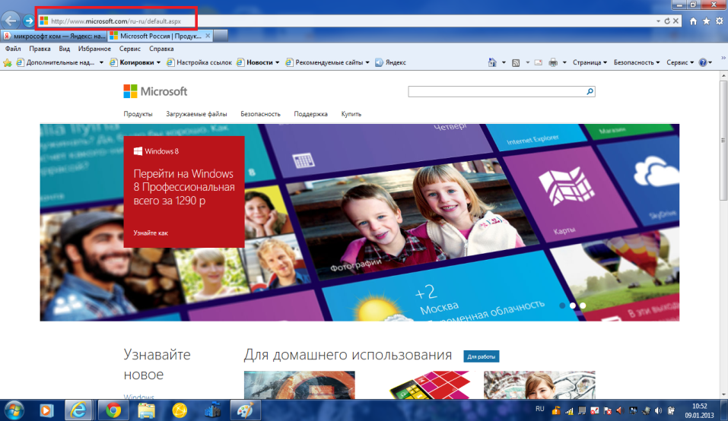

Slide 5
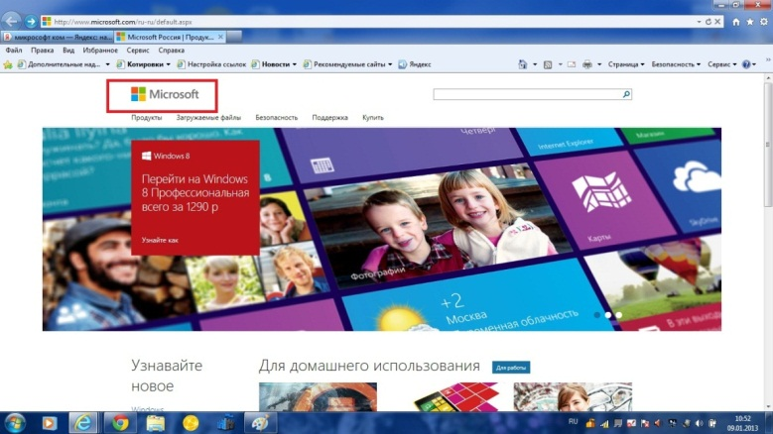

Slide 6
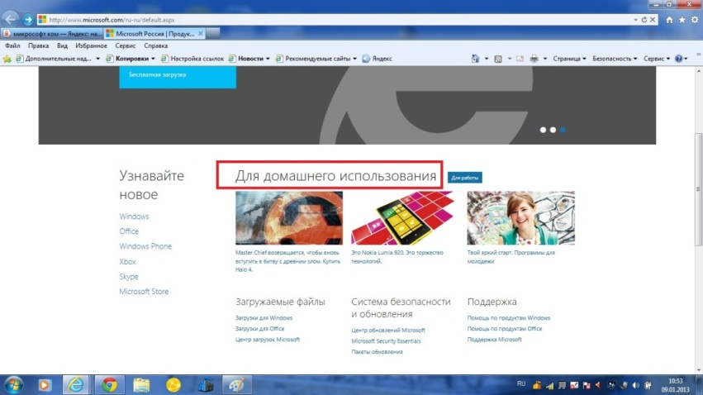

Slide 7
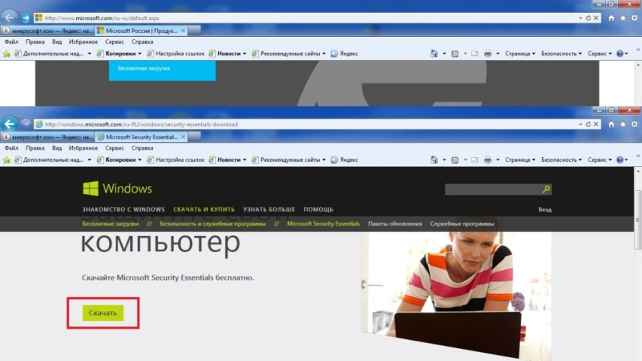

Slide 8
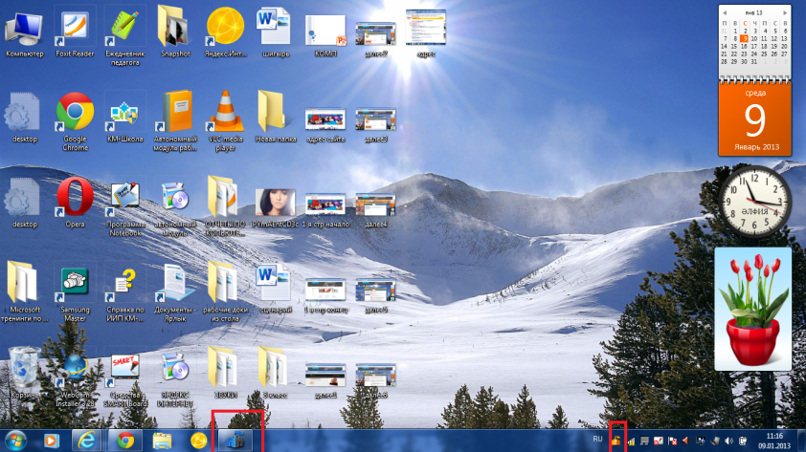

Slide 9
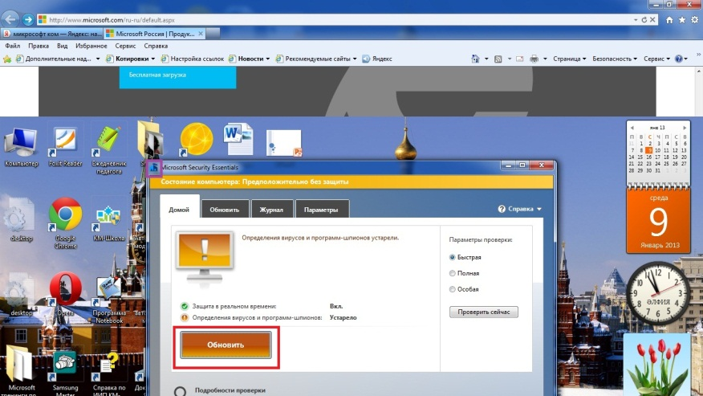

Slide 11
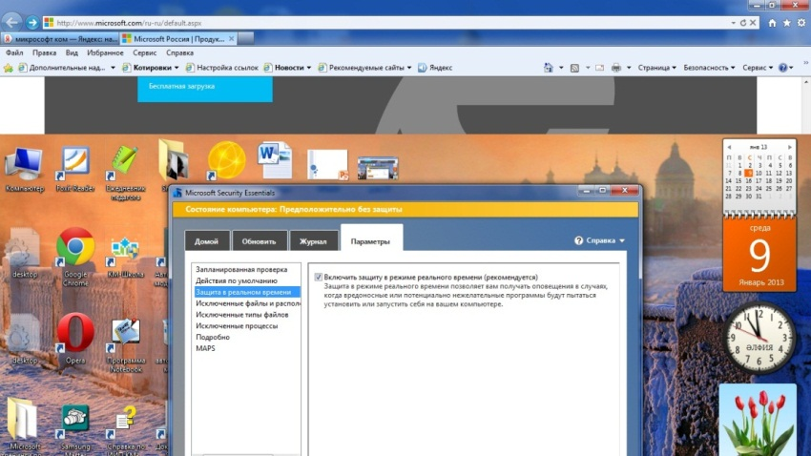

Slide 12
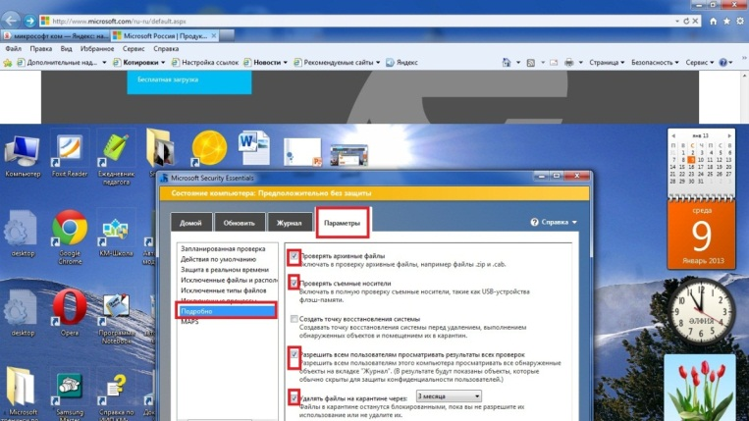

Slide 13
